Slide 1
■ステージ・クエスト選択仕様
●更新履歴
更新日 | 主な内容 | 備考
2019.10.7 | 書類作成
2019.10.8 | 7日の打合せを経て微調整。
2019.10.9 | ・打ち合わせで指摘のあったアドベンチャー、バトルの表現の修正。 ・戦闘クエスト内の流れのミス修正。 ・フリークエストについて加筆。
2019.10.11 | ・戦闘クエストを作戦クエストに名称変更。
2019.11.1 | 【GP01】ステージとクエスト_20191018.pptxと一部改変して統合。 画面構成を修正。
2019.11.18 | 画面策定
2019.12.05 | フロー調整。
2019.12.19 | ・クエスト解放条件に関して追記。（P.9） ・フロー修正。（P.10） ・ステージクリア報酬について追記。（P.12） ・ストーリークリア報酬画面調整。（P.14）
2019.12.19b | ・クエストクリア条件について追記（P.6 )
2019.12.20 | ・作戦クエスト内にはアドベンチャーを配置しないように修正。（P.4） ・隠しミッションに関する記述を削除。（P.7 ） ・隠しミッションが無くなったのでスクロールバー削除。（P.15）
2019.12.23 | ・Redmine#88への回答記載。（P.9） ・Redmine#89への回答記載。（P.9）
2019.12.23b | ・クエストのNEW、CLEARマークについて記載。 （P.10、14、17）

Slide 2
■ステージ・クエスト選択仕様
●ステージとクエストについて
インゲーム部の構成としてステージとクエストに分類する。
ステージとクエストについては以下のようなイメージとなる。
ステージ
ステージ
クエスト
クエスト
クエスト
クエスト
…
…
…
クエスト
クエスト
○ステージについて
ストーリー的な区切りの、１つ以上のクエストを内包したセット。
メインストーリーにおいては、ステージ内の全てのクエストをクリアすることで次のステージを解放という流れになる。
・クリアと報酬
ステージをクリアすると、その時点でプレイヤーにボーナスとなる報酬が付与される。
報酬が獲得できるのは、そのステージをクリアした初回のみ。
また、それ以降ステージリストにはそのステージにはクリアしたことを表すアイコンが表示される。

Slide 3
■ステージ・クエスト選択仕様
○クエストについて
アドベンチャーやバトルを行うパートの１つ１つをクエストという。
・ストーリークエストと作戦クエスト
クエストには2種類ある。
ストーリークエストとは、「宴」を使用したアドベンチャーを行うパートとなり、
作戦クエストとは、部隊選択→バトル→一番風呂→バトルリザルトという一連のパートとなる。
これら２つは独立したクエストになっていて、ステージ内に順に設定されていく。
次のクエストに進むためには、その前のクエストをクリアしていかなくてはならない。
・ストーリークエストと作戦クエストの配置
ステージの中のストーリークエストと作戦クエストは自由に配置を設定できるものとする。
ストーリークエストの後に作戦クエスト、作戦クエストの後にストーリークエストというようなルールは設けない。
例）
ストーリー
ストーリー
戦闘
ストーリー
戦闘
戦闘
※上記のようにストーリークエストや作戦クエストが連続することもできるようにしておく。（実際こんな感じになるかどうかは別だが）
・ストーリークエストのクリア
ストーリークエストは、そのアドベンチャーのテキストを読み終えることでクリアとする。
ステージ同様のクリアアイコンを表示する。
ストーリークエストをクリアすると、報酬を与える。（タイミング的にはクエストリストに戻ってきた際となる想定）

Slide 4
■ステージ・クエスト選択仕様
・作戦クエストにアドベンチャー内包（20191220修正）
前述ではアドベンチャーとバトルは別で管理するものだが、作戦クエストをタップするとステージ選択に入る前にも
アドベンチャーを流すことができるようにする。
作戦クエスト
要はアドベンチャーが作戦クエストに含まれている感じ。
但し左図の（ ）内は設定や成績によってあったりなかったりする場合がある。
（アドベンチャー）
Redmine#222
作戦クエスト内にアドベンチャーは内包されない。
部隊選択
バトル
（一番風呂）
風呂・リザルト
（アドベンチャー）

Slide 5
■ステージ・クエスト選択仕様
・作戦クエストのクリア条件、ボーナス条件（20191220修正）
作戦クエストをクリアするためにはクエストごとに設定された条件をクリアする必要がある。
また条件はクリア条件の他にも設定されていて、各クエストに３つの条件用意される。（内部的に変動可能とする）
これらの条件をミッションと呼称する。
例）
ID | 条件
001 | クエストをクリアする。
002 | 甲羅パーツを破壊する。
003 | 60秒間持ちこたえる。
004 | 特定武器を使用して戦闘する。
005 | HPの20%を削る。
※←はイメージ。
条件の仕様へ別途策定する。
作戦クエストのクリア時は報酬を与えるが、バトルリザルトで与えることとする。
また、クリア後はクエストリストにストーリークエストと同じようにクリアアイコンを表示する。
※以前あった隠しミッションは仕様から削除した。
・作戦クエストのクリア後のプレイ
クリア後にも同じ作戦クエストはプレイすることが可能。
基本的にはドロップ情報をも含めて、通常のバトル設定と同様だが、最初の１回しかドロップしないアイテムなどは、
繰り返しでは発生しないようにする。

Slide 6
■ステージ・クエスト選択仕様
・作戦クエストのクリア条件Redmien #192（20191219新規）
クリア条件は想定として、基本ミッションの内の１つに必ず含まれる想定。
（基本ミッションの第一はクリア条件となる）
クリア条件のミッションについては、
「怪獣のHPの残量」を基本とするものとする。
ただし、表現については曖昧にする可能性もある。（はっきり書くかどうか未定）
例）
怪獣を完全に倒す。→怪獣のHPを0にする。
怪獣を撃退する。→怪獣のHPをn%以下にする。
（同じ表現で30%であったり、50%であったりする場合がある。）
- クリア条件の種類による怪獣の演出
怪獣は死亡シーンと、逃走シーンを持つ場合がある。（増殖怪獣の雑魚は逃走シーンはない）
メインストーリーについては、１ステージで同じ怪獣と複数戦うことが多く、途中のクエストでは、
基本「撃退」という扱いとする。
「撃退」の場合は逃走シーンを使うようにすうｒ。
- オーバーキルについて
メインストーリーにおいて、クリア条件がHP0でないときにHPを0にしてしまった場合、
演出的には逃走シーンを流すようにする。
（メインストーリー以外でHPn%以下は使わない想定）
- クリア条件不達成について
クリア条件不達成は部隊HPが0になることのみとなる。
メモ
これがわかりにくい場合、
基本のクリア条件を怪獣のHP0にするというようにしておいて、クエストによって、怪獣の終了演出を死亡か逃走に決めておくということでもいいかも。

Slide 7
■ステージ・クエスト選択仕様
・明示された達成条件と報酬
現想定では、最初から明示されている条件は３つで、その中の１つがクリア条件となる。
その達成した条件の数によって報酬を獲得する。
１度達成した条件には達成アイコンが表示され、次回以降のプレイでは同じ条件は発生しなくなる。
達成した数が増えるたびに報酬を与えるようにする。
（条件と報酬が対になっていない）
例）
Redmine#65について
・これらの条件は１プレイで全てを達成する必要はない。
・１度達成したクリア条件はそれ以降のプレイでは無視する。（すでにクリアされている状態を維持する＝達成数が１以上の状態）
達成数 | 報酬
1 | 500ゴールド
2 | 500怪獣エネルギー
3 | 武器
※但し、クエスト毎にこれらの報酬は異なる。
・隠しミッションに関する記載を削除（20191220削除）

Slide 8
■ステージ・クエスト選択仕様
●ステージとクエストのセット（20191118追記）
ステージとクエストからなるセットは、いくつかあり、ステージ選択画面にて選択できるようになる。
セットについては以下の通り。
セット
メインストーリー | メインのストーリーが展開されるセッステージクリア時に追加されるト。 「各ステージ」とフリークエストを選択できる「フリー」というステージが並ぶ。
キャラストーリー | 各キャラに特化したセット。 各キャラをステージとして構成されるもの。
素材収集 | 素材を集めるセット。素材をステージとして、曜日ごとにステージが切り替わる。 本クエストは全てのクエストが平行にプレイ可能。（前のクエストをクリアしなくても次のクエストがプレイ可）
強敵襲来 | プレイヤーのレベルもしくは、部隊の総戦力のようなパラメータによりステージが解放されていくセット。 超強力な怪獣と戦う。クエストのプレイについては素材と同様。
○各セットの構成イメージ
メインストーリー
キャラストーリー
ステージ
クエスト
ステージ
クエスト
フリー
ST1フリークエスト
黒木
ストーリークエスト
ST2フリークエスト
作戦クエスト
ステージ１
ストーリークエスト
水谷
ストーリークエスト
作戦クエスト
作戦クエスト
素材収集
強敵襲来
ステージ
クエスト
ステージ
クエスト
素材
初級
怪獣A
初級
中級
中級
ゴールド
初級
怪獣B
初級
中級
中級

Slide 9
■ステージ・クエスト選択仕様
・フリークエスト（20191009追記）
ステージをクリアした時点で、そのステージで現れた怪獣が登場するフリークエストが出現する。
これは、ステージ中の作戦クエストとは別クエストとなる。
また、１ステージで複数のフリークエストが出現する場合もある。
バランスや報酬を微調整するものと想定している。
○クエストの解放イメージ（20191223新規）→Redmine#88
クエストの解放は前述の通り、クエストに設定された条件で解放していくが、
クエストクリアが解放条件となるのはメインストーリー、キャラストーリーを想定している。
素材収集や強敵襲来の難易度がクエストになっているようなものは、前提となるクエストを設定せず、
いきなり上級がプレイできるようにする想定。
○クエストの難易度（20191223新規）→Redmine#89
クエストには難易度の区別はない。難易度が違うクエストは別クエストとして用意する。
前ページの素材収集、強敵襲来の表がそれにあたり、初級のクエストと中級のクエスト、上級のクエストは別の
クエスト扱いとなる。
また、難易度を用意するのは素材収集と強敵襲来のみの想定。

Slide 10
■ステージ・クエスト選択仕様
●クエストの解放条件（20191219新規）
各クエストの解放条件等は以下によって設定される。
条件
前提クエストID | クエストを解放するのにクリアしている必要のあるクエスト。
プレイヤーランク | プレイヤーのランクによる解放。
曜日 | 曜日によって解放される。複数の曜日も設定可能とする。 また、時間も調整できるようにする。
解放する日時 | クエストが解放されている日付、時間。開始と終了。
所持TRカード情報 | カードの所持、該当カードのレベル、進化度
○所持TRカードによる解放
所持TRカードについては、分解することができ、無くなってしまう場合がある。
無くなった場合でも、一旦解放されたクエストが無くなることはないようにする。
●クエストのNEWとCLEAR（20191223b新規）
クエストは新しく出た際にNEWマーク、クリアした際にCLEARマークを表示する。
NEWマークは、そのクエストを１度でもプレイするまでは保持しておく。
判定はクエスト開始時とする。
CLEARはそのクエストを１回でもクリアした以降に表示する。

Slide 11
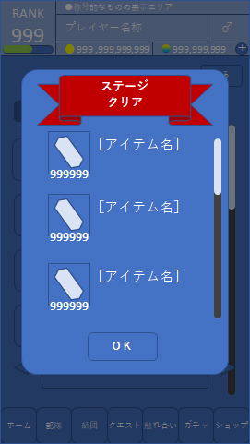
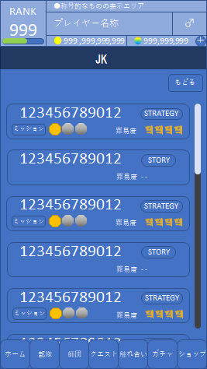
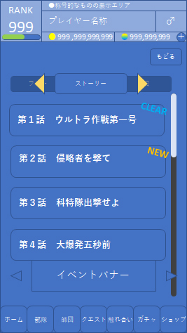
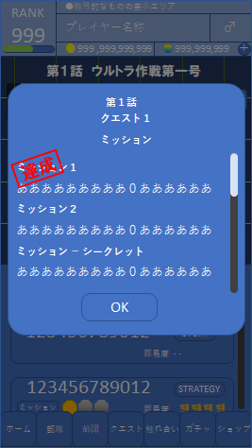
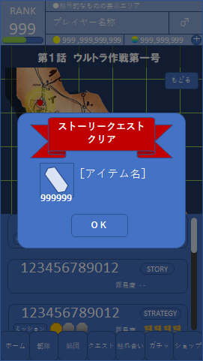
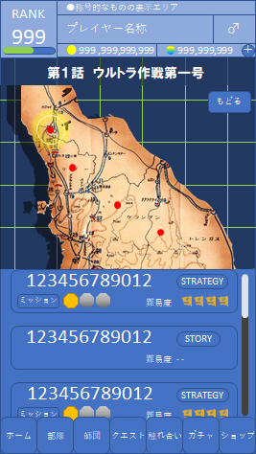
■ステージ・クエスト選択仕様
●ステージ・クエスト選択画面フロー（20191219修正）
ステージ
クリア
ミッションボタン
タップ
アドベンチャー
St100a.ステージクリア報酬ウィンドウ
St120.クエスト選択画面２
メインストーリー以外
ストーリークエスト
メインストーリー
作戦クエスト
編成処理へ
St100.ステージ選択画面
St110b.ミッション確認ウィンドウ
ミッションボタン
タップ
ストーリークエストクリア
クエストタップ
St110a.ストーリーク報酬ウィンドウ
St110.クエスト選択画面

Slide 12
■ステージ・クエスト選択仕様
○st100.ステージ選択画面（20191101修正）
ステージはリスト表示とする。
01．セット選択
この画面で左右で「メインストーリー」「キャラストーリー」「素材収集」
「強敵襲来」が選択できる。
「キャラストーリー」「強敵襲来」は進行によって出ていない場合もあり、
出ていない場合はリスト上に表示しない。
01.セット選択
02.ステージリスト
02．ステージリスト
03.状態アイコン
ステージ名を表示する。
03．状態アイコン
ステージ内のクエストを全てクリアしている場合はCLEAR、
新しいものがある場合はNEWを表示する。

Slide 13
■ステージ・クエスト選択仕様
○st100a.ステージクリア報酬ウィンドウ（20191219修正）
01．ウィンドウタイトル
ステージクリアを派手に見せる。
02．報酬情報
01.ウィンドウタイトル
アイテムのアイコンとその上に獲得数を表示。
アイテム名も表示する。
02.報酬情報
03．OKボタン
確認してウィンドウを閉じるボタン。
03.OKボタン
04．ウィンドウ
獲得するアイテムの種類数によってウィンドウの大きさを可変とする。
最低は１つ表示のサイズとし、最大数については3つほど表示できるように
作成する。（この数は3つを下回らなければ調整してOK）
最大数で足りない場合は、スクロールバーを表示してスクロールできるようにする。
04.ウィンドウ

Slide 14

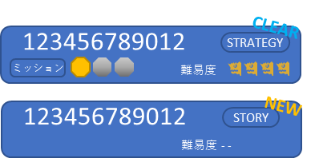
■ステージ・クエスト選択仕様
○st110.クエスト選択画面（20191223修正）
01．ステージタイトル
ステージのタイトルテキスト。
02．もどるボタン
01.セット選択
ステージ一覧にもどるボタン。
02.ステージリスト
03．最新マーク
03.最新マーク
最新のクエストを示すマーク
04.クエストマーク
04．クエストマーク
各クエストが発生する所在地のイメージ。
05.クエストボタン
05．クエストボタン
各クエストが発生する所在地のイメージ。
詳細は下記。
06.フッター
05a．クエスト名：クエストの名称のテキスト。
05b．クリアマーク：クリアしたクエストにつけるマーク。
05c．ミッションボタン：ミッションの詳細を確認するボタン。
05d．ミッション達成マーク：達成したミッションの個数ボタン。
05e．難易度：難易度。
05f．NEWマーク：新しいクエストにつけるマーク。
05g．分類アイコン：作戦クエストか、ストーリークエスト化のアイコン。
05a.クエスト名
05b.クリアマーク
05c.ミッションボタン
05d.ミッション達成マーク
05e.難易度
06．フッター
共通のフッター。
05f.NEWマーク
05g.分類アイコン

Slide 15
■ステージ・クエスト選択仕様
○st110a.ストーリー報酬ウィンドウ（20191219修正）
01．ウィンドウ見出し
派手めのタイトル。文字はテキストでもいい。
02．獲得アイテム
01.ウィンドウ見出し
クエストのクリアは基本的にはクリスタル想定。
03．OKボタン
02.獲得アイテム
決定するボタン。
03.OKボタン

Slide 16
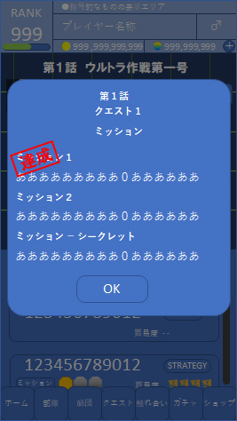
■ステージ・クエスト選択仕様
○st110b.ミッション確認ウィンドウ（20191220修正）
01．ステージ話数
ステージの話数のテキスト。
02．クエスト名
01.ステージ話数
クエストの名前のテキスト。
02.クエスト名
03．ウィンドウ見出し
03.ウィンドウ見出し
ウィンド見出しのテキスト。
04.ミッション内容
04．ミッション内容
ミッション１～３の表記とミッションの内容。
シークレットの場合は数字は不要。
05．OKボタン
05.OKボタン
決定するボタン。
※スクロールバー削除（20191220削除）

Slide 17
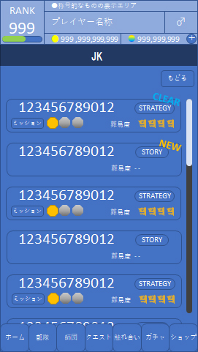
■ステージ・クエスト選択仕様
○st120.クエスト選択画面2（20191223修正）
・クエスト選択画面とほぼ同様なので詳細記載割愛
メインストーリでない場合は、地図が表示されないだけ。

